Slide 1
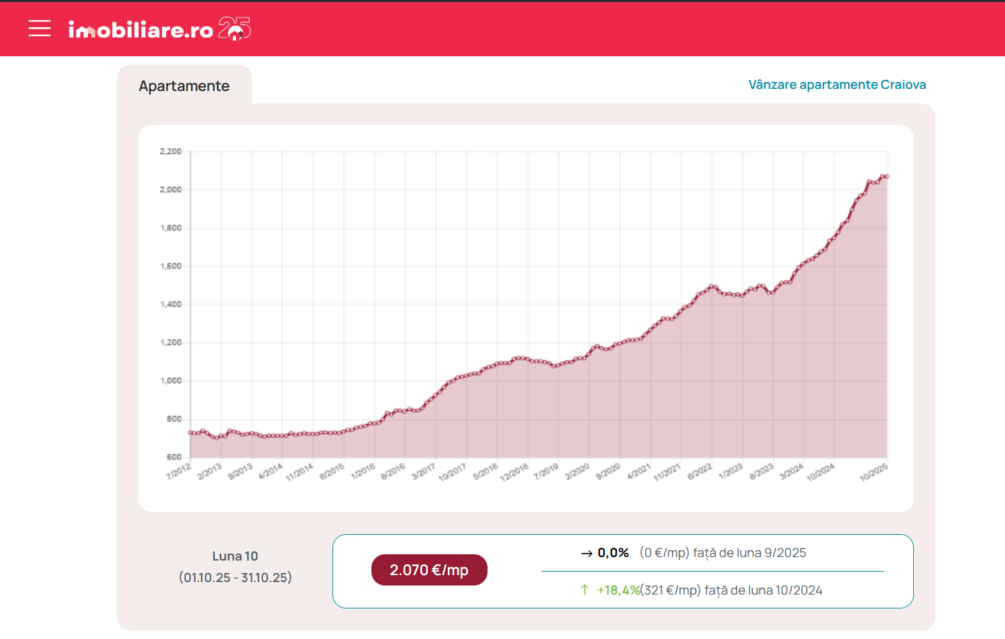
Apartment Prices Craiova
1900-2025
General Info

Slide 2
CUPRINS
Scurta descriere
Detalii despre environment
Module folosite
Generarea datelor - Perioada 2012-2025
Generarea datelor - Perioada 1900-2011
Intervalul 1900-2025
Modelarea si prognoza preturilor – abordare hibrida
Modul de vizualizare al datelor
Probleme intalnite si solutii
Planuri de viitor
Webografie

Slide 3
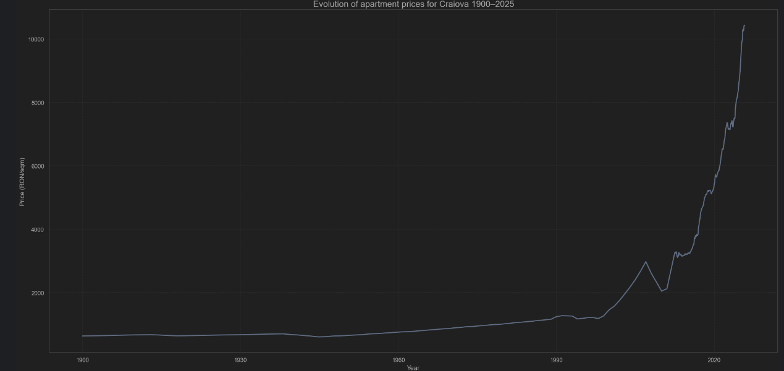
1. O scurta descriere ...
Acest proiect urmareste analiza si prognoza evolutiei pretului apartamentelor pe metru patrat in municipiul Craiova, pentru perioada 1900–2050.
In lipsa datelor reale pentru intervalul anterior anului 2012, a fost construita o serie istorica sintetica (1900–2011) pe baza unor formule matematice simple, care a fost impartita pe perioade istorice importante(Comunism, WW1, WW2 etc.) si care si-au pus amprenta asupra pietei imobiliarelor.
Pentru perioada 2012–2025 au fost utilizate date reale de piata.
Mai multe modele statistice si de invatare automata au fost testate pentru generarea predictiilor pe 10, respectiv 25 de ani(2026-2035, respectiv, 2026-2050), iar solutia finala adoptata pentru perioada pe termen lung este un model hibrid care combina un model de tip State Space pentru estimarea trendului pe termen lung cu un algoritm CatBoost pentru corectarea reziduurilor, oferind prognoze stabile si economic plauzibile pe termen lung.

Slide 4
2. Detalii despre environment:
Editorul de cod folosit : PYCharm
Versiune de Python: 3.10.4
Cele mai folosite module:
pandas
matplotlib
scikit-learn
beautifulsoup
streamlit
scipy

Slide 5
3. Module folosite:
pandas
matplotlib
seaborn
scikit-learn
xgboost
lightgbm
imbalanced-learn
numpy
plotly
yellowbrick
tqdm
keras
streamlit
beautifulsoup(bs4)
requests
lxml
statsmodels
scipy
catboost
ngboost

Slide 6
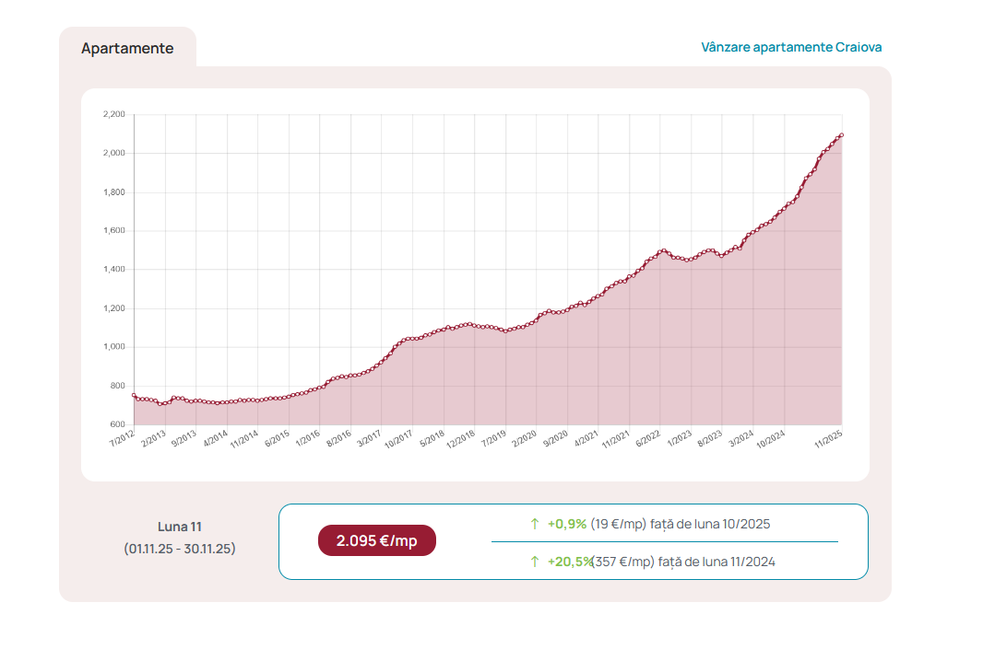
4. Perioada 2012 - 2025
Ca sa putem face niste predictii avem nevoie de un dataset, iar o parte a acestui dataset trebuie obligatoriu sa aiba niste date reale(daca este posibil toate datele reale) verificate si culese atent.
Cum culegem si mai ales cum alegem datele noastre?
Simplu. Din surse sigure, postate pe site-uri de specialitate. Dar, aici intervine o problema:
Pentru Craiova, din pacate, date multe si corecte puse la atentia publicului larg nu exista, decat, in mare parte platite.
De aici si adevarata provocare legata de proiectul de fata: Cautarea si gasirea unor date din perioade istorice de mult apuse pentru predictiile noastre.
Pentru intervalul 2012 – 2025 site-ul imobiliare.ro pune la dispozitia oamenilor curiosi grafice cu pretul pe metrul patrat pentru fiecare oras mare al tarii noastre. Asa ca, putem sa tragem o privire atenta asupra graficului pentru Craiova, de mai sus. Ulterior, am extras datele cu ajutorul unui web scrapper scris in Python si le-am salvat sub forma de fisier CSV.

Slide 7
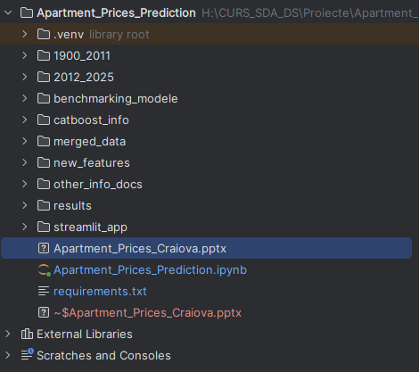
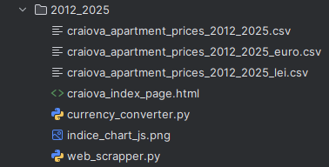
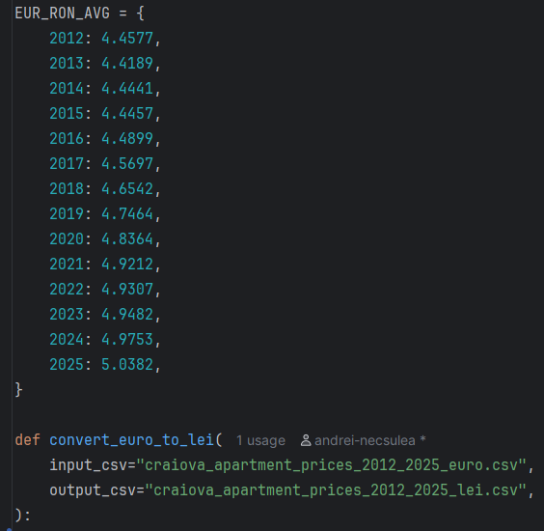

Impartirea pe foldere a proiectului
Refacand conexiunea cu graficul pretului pe metrul patrat al apartamentelor, dupa preluarea datelor in CSV, datele au fost si prelucrate.
De ce am prelucrat datele daca erau cele reale?
Pentru ca preturile la ora actuala sunt calculate in euro si le-am convertit in RON ca sa putem lucra cat mai bine cu ele.
craiova_index_page.html - este pagina HTML descarcata de pe site
pe care am aplicat web scrapper-ul si am extras CSV-ul cu datele exacte
currency_converter.py – scriptul cu ajutorul caruia am convertit preturile din EUR in RON, avand grija sa pastram rata de conversie anuala( anul 2012 are o alta rata de conversie fata de 2025 spre exemplu)

Slide 8
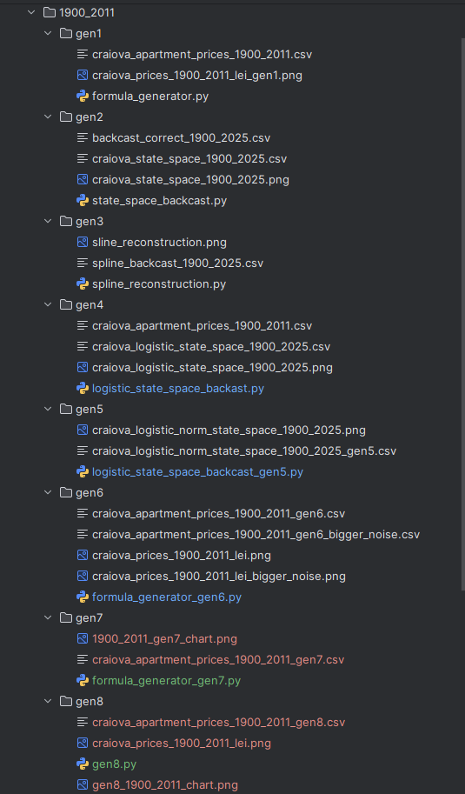
5. Perioada 1900 - 2011
Pentru aceasta perioada nu exista date oficiale, mai ales fiind aproape imposibil sa se fii tinut oficial evidenta inainte de 2000.
Ideea de baza : Prezicerea viitorului si a trecutului pe baza prezentului( 2012 – 2025)
Totusi, daca nu am gasit date, asta nu inseamna ca studiul se incheie. DataScience-ul inseamna adaptabilitate, asa ca urmatoarul pas a fost sa generez datele. Cum? Cu ajutorul a 8 generari (incercari) pe care am sa le prezint pe rand (de la datele din prezent sa ajungem la datele din trecut):
Gen 1 - bazata pe formule derivate din perioade istorice impactante(WW1, WW2, etc.)
Gen 2 - “backcasting” bazat pe State Space model, practic o predictie inversa;
Gen 3 - “backcasting” bazat pe modelul matematic al Spline-ului;
Gen 4 - “backcasting” bazat pe modelul State Space Logistic;
Gen 5 - “backcasting” bazat pe modelul Norm State Space Logistic ;
Gen 6 - bazata pe formule derivate din perioade istorice impactante(WW1, WW2, etc.)
Gen 7 - bazata pe formule derivate din perioade istorice impactante(WW1, WW2, etc.)
Gen 8 - bazata pe formule derivate din perioade istorice impactante(WW1, WW2, etc.)
Gen 1, Gen 6, Gen 7 si Gen 8 sunt toate incercarile bazate pe formule. DE ce? Pentru ca
intre Gen1 si Gen6 s-a incercat generarea datelor cu ajutorul modelelor si s-a constatat ca la Gen1 nu au fost calibrate formulele. Initial, am continuat “punerea impreuna a datelor” cu datele de la Gen6, dar se constata ca Gen 6 pleaca de la o presupunere necalculata, acelasi lucru intamplandu-se si la Gen7.
Gen8 este corecta deoarece nu se mai pleaca de la presupunerea pretului pe metrul patrat la 1900, ci se incearca calcularea efectiva prin aducerea in discutie a mediei salariale de la 1900 si corelarea mediei cu devalorizarea leului (ROL), dinainte de 2005.

Slide 9
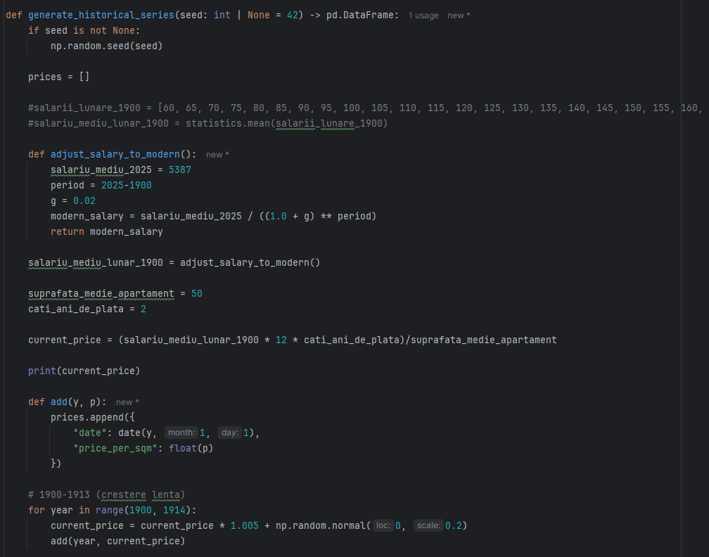

Despre Generarea no. 8 …
Seria istorica a pretului pe metru patrat este generata pornind de la o estimare economica de baza pentru anul 1900. Salariul mediu lunar din 1900 este estimat prin ajustarea inversa a salariului mediu lunar din anul 2025, folosind o rata anuala constanta de crestere (g = 2%) pe intreaga perioada 1900–2025.
Pretul initial pe metru patrat este calculat ca raport intre valoarea totala a salariilor obtinute intr-un numar mediu de ani necesari pentru achizitia unei locuinte si suprafata medie a unui apartament. Aceasta formula reflecta ideea economica conform careia pretul locuintei este proportional cu capacitatea de cumparare a populatiei.
Evolutia pretului este apoi simulata anual prin aplicarea unor rate de crestere sau scadere diferite, specifice principalelor perioade istorice (razboaie mondiale, comunism, tranzitie, boom imobiliar, criza), la care se adauga un termen aleator pentru a introduce volatilitate realista. Rezultatul este o serie temporala continua, coerenta economic, care reproduce tendintele majore ale pietei imobiliare in lipsa datelor reale.
unde:
r este o rata negativa aleatoare, generata uniform in intervalul
[-0.15, -0.10], care modeleaza scaderea semnificativa a preturilor specifica perioadei de criza;
e este un termen de zgomot aleator, extras dintr-o distributie normala cu medie zero si deviatie standard 5, care introduce fluctuatii anuale realiste.
Aceasta formula descrie o scadere abrupta a pretului, dar cu variatii de la un an la altul, reflectand instabilitatea si volatilitatea pietei imobiliare in timpul crizei financiare.
Pentru anii 2008–2010, pretul pe metru patrat este actualizat anual folosind urmatoarea relatie: pret_curent = pret_anterior × (1 + r) + e

Slide 10
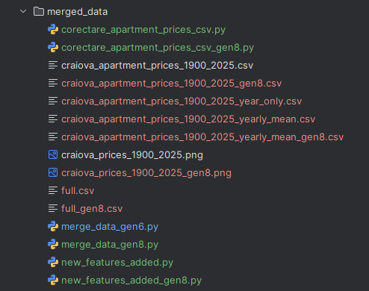
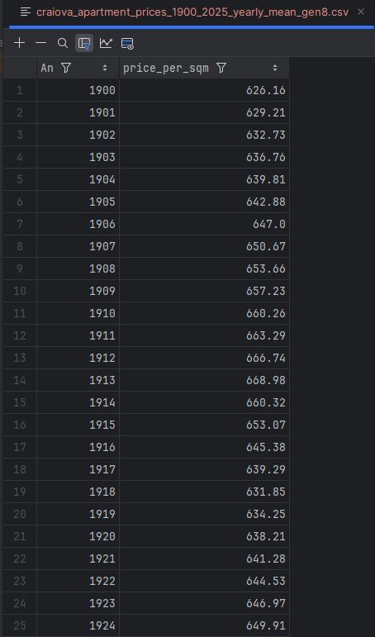
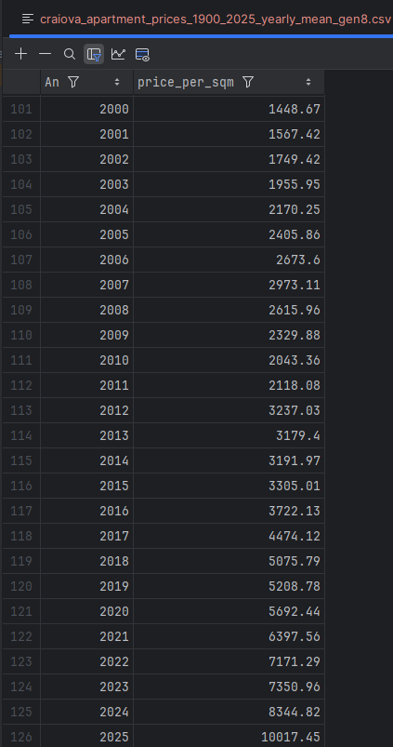
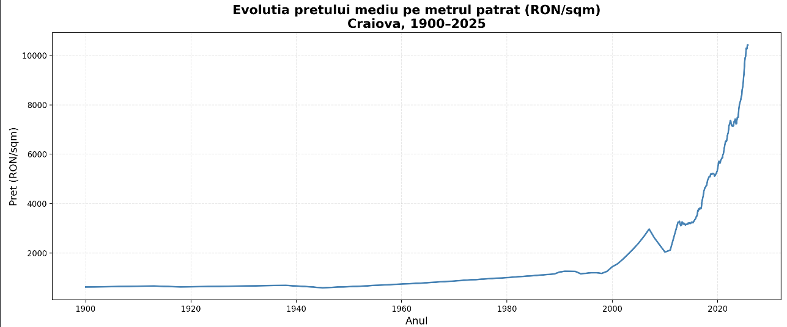
merged_data directory
Practic, aici “lipim” rezultatele generate din 1900 - 2011, cu datele reale din 2012 – 2025.
6. Intervalul 1900-2025

Slide 11
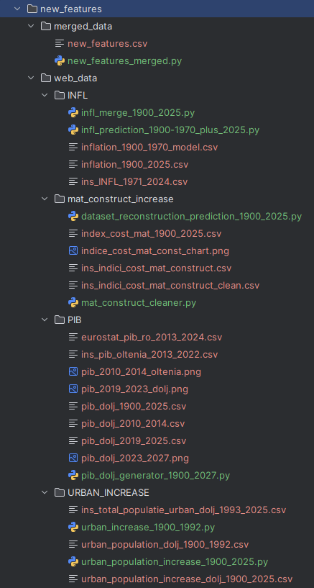
new_features:
Acest director contine seturile de date auxiliare si scripturile folosite pentru reconstructia, curatarea si unificarea indicatorilor macroeconomici utilizati ca variabile explicative in modelele de predictie a preturilor imobiliare.
merged_data:
Contine fisierele rezultate in urma imbinarilor finale ale tuturor indicatorilor economici utilizati in proiect. Aici sunt centralizate datele privind inflatia, costurile de constructie, dinamica urbana si PIB-ul, aliniate temporal si pregatite pentru antrenarea modelelor de predictie.
web_data/INFL:
Include date istorice si reconstruite privind inflatia, pentru perioada 1900–2025. Sunt utilizate atat date reale (post-1970), cat si serii estimate pentru intervalele fara informatii oficiale, impreuna cu scripturi de predictie si validare a evolutiei inflatiei.
web_data/mat_construct_increase:
Contine date si scripturi pentru reconstructia indicelui costurilor de constructie pe termen lung, inclusiv curatarea seriilor INS si generarea unei evolutii continue pentru perioada 1900–2025.
web_data/PIB:
Include date despre produsul intern brut la nivel regional (judetul Dolj si Oltenia). Sunt combinate surse reale (Eurostat, INS) cu serii generate pentru perioadele lipsa, rezultand o serie continua PIB 1900–2025 utilizata ca indicator al dezvoltarii economice locale.
web_data/URBAN_INCREASE:
Contine date privind evolutia populatiei urbane si a gradului de urbanizare in judetul Dolj. Seria este construita prin combinarea datelor INS cu estimari pentru perioadele istorice, reflectand presiunea urbana asupra pietei imobiliare.

Slide 12
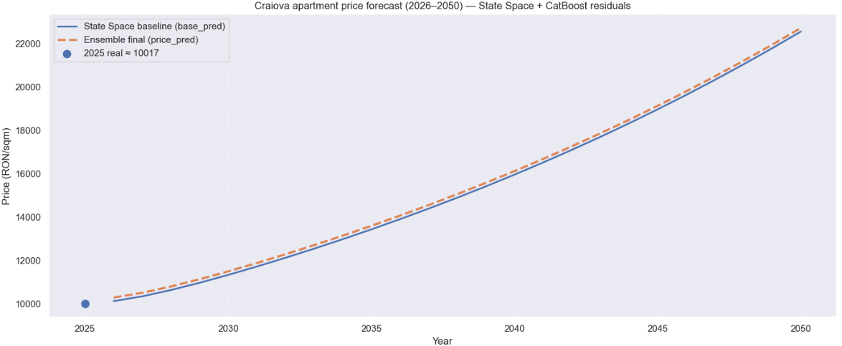
7. Modelarea si prognoza preturilor – abordare hibrida
Pentru prognoza pretului pe metru patrat a fost adoptata o abordare hibrida care combina un model de tip State Space cu un algoritm de invatare automata CatBoost. Modelul State Space este utilizat pentru captarea trendului pe termen lung si a continuitatii structurale a seriei temporale, fiind capabil sa modeleze evolutii graduale si schimbari de nivel specifice proceselor economice. Acest model asigura o extrapolare stabila si economic plauzibila in afara intervalului de date observate.
CatBoost este utilizat complementar, fiind antrenat pe reziduurile modelului State Space. Rolul sau este de a surprinde relatiile neliniare si corectiile locale care nu pot fi modelate eficient printr-un model pur structural. Prin aceasta separare a rolurilor, CatBoost ajusteaza fin predictiile fara a distorsiona trendul global.
Utilizarea exclusiva a modelului State Space permite obtinerea unor prognoze stabile si coerente din punct de vedere economic, insa acestea pot subestima dinamica accelerata a pietei in anumite perioade. Pe de alta parte, modelele de invatare automata aplicate individual tind sa ofere rezultate bune pe intervale scurte, dar pot genera extrapolari instabile sau regresii catre valori medii atunci cand sunt utilizate pentru prognoze pe termen lung. Abordarea hibrida propusa valorifica avantajele ambelor tipuri de modele, oferind prognoze robuste, consistente si adaptate evolutiei reale a pietei imobiliare.

Slide 13
8. Modul de vizualizare al datelor
Modul de vizualizare al datelor se realizeaza prin modulul de interfete WEB streamlit, care ne permite accesarea datelor in browser.
Intreg proiectul a fost incarcat pe contul personal de github si apoi, host-uit pe platforma celor de la streamlit.
Link-ul aplicatiei: https://craiova-apart-predict.streamlit.app/

Slide 14
9. Probleme intalnite si solutii
Probleme intalnite
Lipsa datelor istorice inainte de 2012
Trecerea de la ROL la RON
Schimbari economice majore pe termen lung
Zgomot si inconsistente in seturile de date
Solutii aplicate
Generare de date sintetice calibrate pe date reale
Normalizare folosind inflatia si salariile
Impunerea unor constrangeri economice si smoothing
Curatare, validare si control al datelor

Slide 15
10. Planuri de dezvoltare viitoare
Integrarea unor indicatori economici oficiali (INS, Eurostat)
Imbunatatirea modelelor de tip time-series (ARIMA, Prophet, LSTM)
Extinderea analizei la alte orase din Romania
Dezvoltarea unui dashboard mult mai interactiv pentru analiza si predictii

Slide 16
11. WEBOGRAFIE
https://www.imobiliare.ro/indicele-imobiliare-ro/craiova
https://ec.europa.eu/eurostat/databrowser/view/tec00001__custom_19266702/default/table
https://insse.ro/cms/ro/content/ipc%E2%80%93serie-de-date-anuala
https://cnp.ro/economia-regionala-a-romaniei/
https://www.primariacraiova.ro/pozearticole/userfiles/files/RAPORT%202015%20final.pdf
Other additional info : GOOGLE

Slide 17
VA MULTUMESC pentru atentie!

